Slide 1
FY17 Schulung zu weltweiten Verhaltensstandards für ethisches Geschäftsverhalten

Slide 2

Übersicht
Dies ist eine Übersicht über die weltweiten Verhaltensstandards für ethisches Geschäftsverhalten von MTS („Verhaltenskodex“), die die folgenden entscheidenden Komponenten hervorhebt
Inhalt und Zweck des Verhaltenskodexes
Was bedeutet es, Bedenken offen zu äußern?
Die MTS AlertLine
Vorstellung beim Chief Risk and Compliance Officers
Schutz vor Repressalien
Compliance im Blickpunkt:
  1. FCPA
  2. Interessenkonflikt
Zusammenfassung

Slide 3
Der Zweck des Verhaltenskodexes
MTS ist seinen Kernwerten, ethischem Verhalten und der Einhaltung geltender Gesetze verpflichtet.
Der Verhaltenskodex ist Ihre erste Bezugsquelle für:
Leitfaden zur Entscheidungsfindung anhand von MTS Werten
Verständnis für die Einhaltung geltender Gesetze und Vorschriften
Verständnis für die Meldung von widerrechtlichem oder unethischem Verhalten
Der MTS Verhaltenskodex ergänzt das Vermächtnis eines starken Engagements für ethisches Verhalten wie durch die Führungsposition, den Leitfaden für Mitarbeiter und die Grundsätze hervorgehoben

Slide 4
Der Inhalt des Verhaltenskodexes
Der Verhaltenskodex umfasst:
Zusammenfassung der MTS Kernwerte
Aufgaben jedes einzelnen MTS Mitarbeiters
Compliance Schwerpunkte
Q&A und praktische Anleitung
Ansprechpartner
Der Verhaltenskodex ersetzt kein gutes Urteilsvermögen und deckt nicht alle denkbaren Situationen ab; sprechen Sie Ihre Bedenken daher im Zweifelsfall offen an
Letztendlich muss sich unser Vertrauen – wie bisher auch – auf Ehrlichkeit, Integrität und gesunden Menschenverstand in jedem von uns stützen.

Slide 5
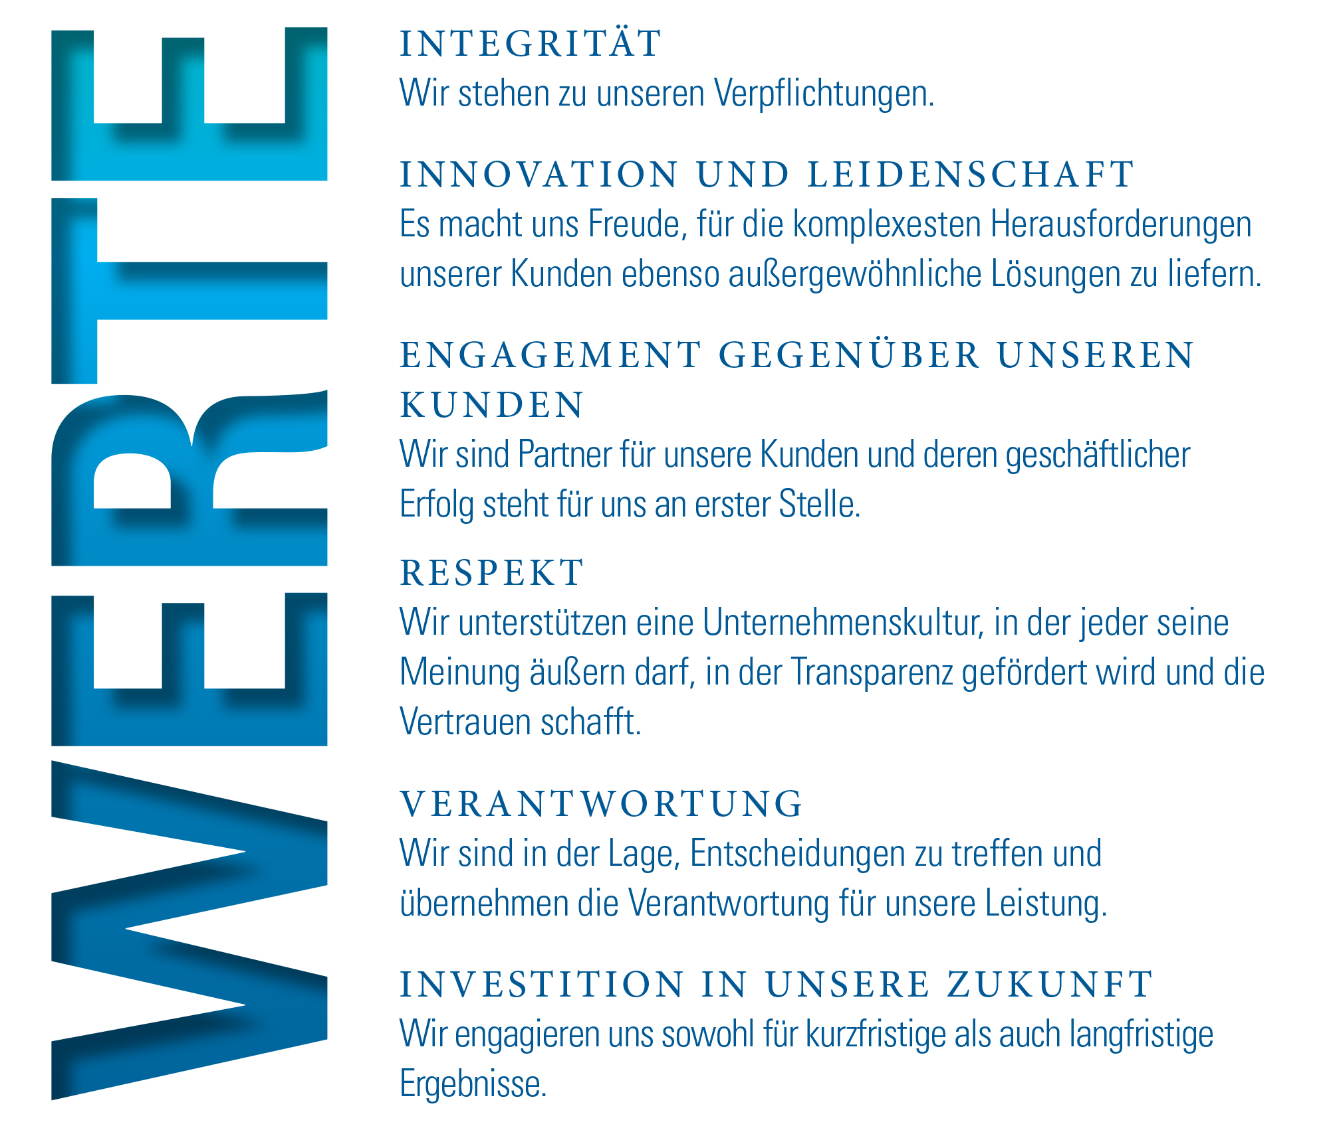






Kernwerte von MTS
Die Werte von MTS spiegeln die tiefen Überzeugungen wider, die MTS auf der ganzen Welt zu einem wichtigen Partner für Kunden,
Mitarbeiter, Anbieter und Lieferanten machen.
Unsere kollektiven und individuellen Handlungen,
die wir jeden Tag im Namen unseres Unternehmens vollziehen, führen zu einer Stärkung unserer Werte.

Slide 6
Was bedeutet es, Bedenken offen zu äußern?
MTS ist ein Unternehmen, in dem wir offen über die Risiken des Unternehmens und die Herausforderungen sprechen, denen Mitarbeiter am Arbeitsplatz begegnen können
Wir haben mehrere Möglichkeiten geschaffen, um Ihnen zu helfen, Bedenken zu äußern:
Vorgesetzte
Personal-abteilung
Ihre Ethik-kommission vor Ort
Chief Risk Office Team
Rechtsabteilung (USA)
AlertLine
Wir sitzen alle im gleichen Boot und Herausforderungen kann auf vielen Wegen begegnet werden; scheuen Sie sich daher nicht, Fragen zu stellen und Ihre Bedenken offen zu äußern!

Slide 7

Die MTS AlertLine
Eine Möglichkeit für die Meldung von Bedenken oder Problemen
ist die MTS AlertLine, die sich auszeichnet durch:
Verwaltung durch Dritte
Einfach zu finden und in allen Ländern zugänglich
Verfügbar in Ihrer Muttersprache
(auch Übersetzer stehen zur Verfügung)
Die Möglichkeit, anonym zu bleiben
Mitarbeiter haben folgende Möglichkeiten, ihre Bedenken zu melden:
Internet – https://mts.alertline.com/gcs/welcome
Telefon 888-321-5562 oder über direkte Einwahlnummern für
verschiedene Regionen
Anrufer erhält einen Code zur Nachverfolgung seiner Anliegen.
Alle Angelegenheiten werden vom Chief Risk Office Team bearbeitet und, soweit gesetzlich möglich, vertraulich behandelt.

Slide 8

Chief Risk and Compliance Officer
Phyllis Nordstrom – Chief Risk and Compliance Officer
Chief Risk and Compliance Officer
CRO
Corporate Compliance Programme
Überwachung des ethischen Geschäftsverhaltens und der Unternehmens-compliance
Operative Führung
Leiten die Durchführung von Compliance-Programmen wie z. B. Foreign Corrupt Practices Act (FCPA), Konfliktmineralien und Datenschutz
Leiten auf ethisches Geschäftsverhalten und den MTS Verhaltenskodex bezogene betriebliche Tätigkeiten
Führen Verfahrensteams, die die Einhaltung der MTS Compliance-Richtlinien und Compliance-Verfahren unmittelbar beeinflussen
Wie können Sie sich an Phyllis wenden?
MTS_Risk_&_Compliance@mts.com

Slide 9
Ihre Ethikkommission vor Ort
Eine andere Möglichkeit der Meldung von Bedenken oder Problemen bieten die MTS Ethikkommissionen in den Unternehmen vor Ort.
Rollen und Aufgaben der Ethikkommissionen:
Unterstützung der Mitarbeiter beim Verständnis und der Anwendung des Verhaltensstandards von MTS
Unterstützung bei der Umsetzung des MTS Verhaltensstandards auf der Ebene der Geschäftseinheit
Kommunikation von Fragen und Problembereichen an MTS Corporate Compliance
Teilnahme an regelmäßigen Treffen teil und erstatten Sie MTS Corporate Compliance über die Aktivitäten der Kommission Bericht
Eine Liste der MTS Ethikkommissionen steht im Intranet zur Verfügung

Slide 10

Wie schützt MTS vor Vergeltungsmaßnahmen?
MTS untersagt jegliche Benachteiligung gegenüber Personen, die in gutem Glauben Fragen stellen oder Bedenken äußern
Von Repressalien ist die Rede, wenn ein Mitarbeiter wegen der Äußerung von Bedenken oder der Beteiligung an einer Ermittlung eine nachteilige Maßnahme (Bestrafung) erfahren muss
In Unternehmen, in denen sich Mitarbeiter aller Ebenen gemeinsam für Integrität einsetzen, werden weniger Repressalien ausgeübt
Repressalien nehmen drastisch ab, wenn leitende Manager und Vorgesetzte Ethik zur Priorität erklären und selbst ethisches Verhalten zeigen
REPRESSALIEN
MTS toleriert keine Vergeltungsmaßnahmen!

Slide 11
Compliance im Blickpunkt: FCPA
„MTS geht engagiert gegen Korruption vor. Korruption und Bestechung stehen im Widerspruch zu unseren gemeinsamen Werten. Diese Standards gelten für uns alle, unabhängig davon, wo wir arbeiten.“ (Verhaltenskodex, Seite 14)
Der US-amerikanische Foreign Corrupt Practices Act (FCPA)
  Vollstreckung durch das US-Justizministerium (DOJ) und die Börsenaufsichtsbehörde (SEC)
  Der Foreign Corrupt Practices Act (FCPA) verbietet:
WAS:
unmittelbar oder mittelbar Geld zu zahlen oder geldwerte Leistungen zukommen zu lassen
AN:
einen Beamten oder Mitarbeiter eines staatlichen Unternehmens oder ein Familienmitglied eines ausländischen Amtsträgers
WARUM:
um Geschäftsfelder zu erschließen oder einen ungerechtfertigten Vorteil zu erlangen
Zusätzliche Gesetze und Vorschriften gelten in jedem Land, in dem MTS Geschäftssitze hat (z. B. UK, China, Korea usw.)

Slide 12

Bestandteile des FCPA
1
Anti-Korruptionsbestimmungen
2
Bestimmungen zu Nachweisführung und internen Kontrollen

Slide 13
Anti-Korruptionsbestimmungen
1
Unternehmen und Privatpersonen sind nicht berechtigt, ausländischen Amtsträgern Bestechungszahlungen oder andere Wertgegenstände anzubieten oder zu gewähren (ob direkt oder indirekt), um ein Geschäft abzuschließen oder zu halten oder einen anderen unlauteren Vorteil daraus zu ziehen.
Bestechung
Zahlung oder ein Geldgeschenk oder jegliche Gegenstände oder Leistungen von Wert anzubieten, um einen ungerechtfertigten Wettbewerbsvorteil zu erwirken bzw. zu bewahren
Bargeld, Darlehen, Geschenke, Gefallen, Reisekosten, Mahlzeiten oder Unterhaltung, Spendenbeiträge/Wahlkampfspenden, Anstellung, Unterzahlung oder Überzahlung von Dienstleistungen, mit Amtsträgern verbundenen Unternehmen Geschäfte zuzuführen usw.
Wertgegenstände
Mitarbeiter auf allen Ebenen der Regierung und Verwaltung, öffentlicher internationaler Organisationen oder staatlicher Einrichtungen (z. B. Universitäten, Staatsunternehmen)
Politische oder militärische Amtsträger, einschließlich Ehegatten / unterhaltsberechtigte Personen / Geschwister
Ausländischer Amtsträger
Ein Geschäft abzuschließen oder zu halten
Einen Vertrag gewinnen oder halten, Beeinflussung des Auftragsvergabeverfahrens, Steuern hinterziehen oder Geldbußen oder Geldstrafen vermeiden, Beeinflussung von Rechtsstreitigkeiten oder Durchsetzungsmaßnahmen, behördliche Genehmigungen erhalten oder Vertragsbeendigung vermeiden
Bestechungsgeld
Zahlung an eine Person, die eine Transaktion oder eine Ernennung ermöglicht hat, insbesondere auf illegale Weise

Slide 14
Nachweisführung und interne Kontrollen
2
Regel: Setzt voraus, dass Einzelpersonen und Unternehmen genaue und vollständige Aufzeichnungen zu allen von ihnen durchgeführten Transaktionen führen
Um die Anforderungen zu erfüllen: Muss MTS Bücher und Aufzeichnungen führen, die Transaktionen des Unternehmens genau wiedergeben
Regel: Verbietet sowohl Einzelpersonen als auch Unternehmen das wissentliche Umgehen oder Unterlassen der Umsetzung von internen Kontrollen
Um die Anforderungen zu erfüllen: Muss MTS ein System zur Steuerung und Kontrolle interner Abrechnungen aufrechterhalten, um eine genaue Berichterstattung von Transaktionen zu gewährleisten und die Sicherung von Vermögenswerten muss geplant und beibehalten werden

Slide 15
FCPA MTS-spezifische Risikobereiche und geltende MTS Unternehmenspolitik / Vorgehensweise
Risikobereiche / Warnsignale erzeugt | MTS Unternehmenspolitik / Vorgehensweise
Vertrieb Übermäßige Unterhaltung der Kunden und opulente Bewirtung Überhöhte Provisionszahlungen an Agenten oder Anreize an Wiederverkäufer, die ein Bestechungspotenzial erzeugen können | OGC-001 Verhaltenskodex OGC-004 Ethisches Geschäftsverhalten OGC-009 Geschenke und geschäftliche Aufmerksamkeiten und Sponsoring OGC-018 Befolgung des Foreign Corrupt Practices Act
Geschäftstätigkeit und Auszahlungen an Dritte Vorschriftswidrige Zahlungen an Zollbeamte, um Zollgebühren zu umgehen Sponsoring, um einen Geschäftspartner hinzuzugewinnen oder zu halten | OGC-001 Verhaltenskodex OGC-008 Einhaltung ausländischer Gesetze und Vorschriften OGC-009 Geschenke und geschäftliche Aufmerksamkeiten und Sponsoring OGC-009A Veranstaltungs- und Sponsoring Antragsformular OGC-010 Interessenkonflikt OGC-018 Befolgung des Foreign Corrupt Practices Act
Mitarbeiterbezogene Tätigkeit Unterkunft in Luxushotels und Flugkosten der Businessklasse / ersten Klasse Geschenke, die nationale Gesetze oder lokale Gepflogenheiten verletzen | FIN-008G Erstattung von globalen Reisekosten und Ausgaben OGC-001 Verhaltenskodex OGC-004 Ethisches Geschäftsverhalten OGC-009 Geschenke und geschäftliche Aufmerksamkeiten und Sponsoring OGC-018 Befolgung des Foreign Corrupt Practices Act
Finanzielle Nachweisführung und interne Kontrollen Fehlen der erforderlichen Genehmigungen und Nachweise Vereitelung oder Umgehung interner Kontrollen | OGC-007 Aufbewahrung von Unterlagen OGC-004 Ethisches Geschäftsverhalten OGC-018 Befolgung des Foreign Corrupt Practices Act

Slide 16
Wie befasst sich der Verhaltenskodex mit Bestechung und Korruption?
Der Verhaltenskodex enthält Richtlinien für Bestechungs- und Korruptionsrisiken, denen das MTS Personal ausgesetzt ist, und zu den örtlichen gesetzlichen Regelungen und Bestimmungen.
Der Verhaltenskodex enthält auch Fragen und Antworten zu einigen vorstellbaren Szenarien, um das Verständnis zu erleichtern.
Bei MTS gelten spezielle Richtlinien und Verfahren für den Umgang mit Bestechung und Korruption.

Slide 17
Compliance im Blickpunkt: Interessenkonflikt
„Bei MTS erwarten wir voneinander, stets im besten Interesse des Unternehmens zu handeln. Das bedeutet, dass unternehmerische Entscheidungen frei von jeglichem Interessenskonflikt zu treffen sind. Sie sollten auch unparteiisch sein. Wir müssen unsere Entscheidungen auf der Grundlage fundierter geschäftlicher Überlegungen treffen.“ (Verhaltenskodex, Seite 11)
WENN:
die außerbetriebliche Aktivität eines Mitarbeiters oder persönliche Interessen im Widerspruch zum Zuständigkeitsbereich dieses Mitarbeiters bei MTS stehen oder zu stehen scheinen
BEISPIELE:
» Konkurrenz für das Unternehmen
» Ausnutzen von Position oder Einfluss, um sich selbst oder anderen einen unzulässigen Vorteil zu verschaffen
» Verwenden von Informationen, Anlagen oder Ressourcen des Unternehmens zur persönlichen Bereicherung oder zum unzulässigen Vorteil anderer
» Annahme oder Inanspruchnahme einer Zuwendung oder einer geschäftlichen Gefälligkeit von einem Konkurrenten, Lieferanten oder Kunden, die gemäß MTS Richtlinien nicht zulässig ist

Slide 18
Zusammenfassung
MTS Verhaltenskodex - Ihre ERSTE Bezugsquelle für:
Leitfaden zur Entscheidungsfindung anhand von MTS Werten
Verständnis für die Einhaltung geltender Gesetze und Vorschriften
Verständnis für die Meldung von widerrechtlichem oder unethischem Verhalten

